Slide 1
Бюджет для граждан
Бюджет Североуральского городского округа
на 2021 год и плановый период 2022 и 2023 годов

Slide 2
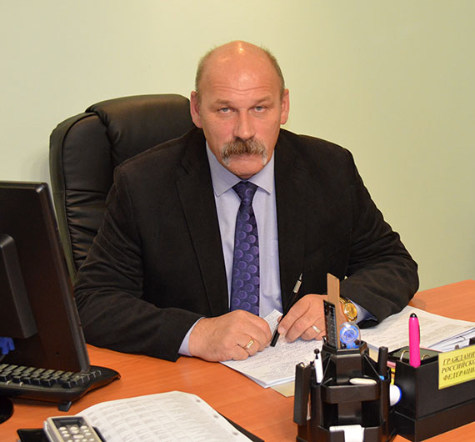
Бюджет для граждан
Уважаемые жители Североуральского городского округа!
В Бюджетном послании Президента Российской Федерации говорится о необходимости обеспечения прозрачности и открытости бюджетного процесса.
Одним из инструментов обеспечения прозрачности и публичности бюджета и бюджетного процесса для населения является реализация "открытого бюджета" – "Бюджет для граждан".
Сегодня обеспечение открытости и прозрачности бюджетного процесса является одним из ключевых направлений деятельности Администрации Североуральского городского округа.
Администрация Североуральского городского округа предлагает бюджет на 2021 год и плановый период 2022 и 2023 годов в форме презентационного материала.
В «Бюджете для граждан» отражены основные направления бюджета города: доходы бюджета; объемы бюджетных ассигнований по наиболее значимым расходным обязательствам; плановые значения отдельных показателей, характеризующих результаты использования бюджетных средств.
Администрация города заинтересована в участии как можно большего числа граждан в решении вопросов, относящихся к бюджетному процессу. Важно и ценно мнение каждого гражданина, как по совершенствованию бюджетного процесса, так и по формированию доходной и расходной частей бюджета.
Открытая публикация «Бюджета для граждан» позволяет обеспечить доступ широкого круга граждан округа к всесторонней, своевременной, полной и сопоставимой информации по реализации бюджетной политики нашего города, в том числе в рамках муниципальных программ. Таким образом, каждый житель нашего города имеет возможность в полном объеме получить информацию о том, сколько город зарабатывает и сколько тратит. Каждый житель нашего города может самостоятельно ознакомиться с тем, каким образом расходуются бюджетные средства, какие задачи решаются при помощи бюджетных средств и какие программы являются для нас приоритетными; может разобраться в том, как бюджетная политика влияет на развитие нашего города, на улучшение качества жизни населения и каких результатов мы хотим добиться.
С Уважением,
Глава Североуральского городского округа В.П.Матюшенко

Slide 3
Основные понятия
Уровни бюджетной системы Российской Федерации
Бюджеты Российской Федерации (федеральный бюджет, бюджеты государственных внебюджетных Фондов Российской Федерации)
Бюджеты субъектов Российской Федерации (региональный бюджет, бюджеты территориальных фондов обязательного медицинского страхования)
Местные бюджеты (бюджеты муниципальных образований)
Бюджет – это план доходов и расходов
на определенный период
Государственные бюджеты появились
в средние века. Слово «Бюджет» происходит от латинского «bulga» – «кожаный мешок, ранец». К нам же понятие «бюджет» пришло из Англии. Представляя в английском парламенте содержание доходов и расходов, канцлер казначейства (министр финансов) открывал мешок с деньгами и документами (budget). Эта процедура и называлась «открытие бюджета»

Slide 4
Основные понятия
Принцип прозрачности (открытости) бюджетной системы Российской Федерации означает:
Преемственность бюджетной классификации Российской Федерации, а также обеспечение сопоставимости показателей бюджета отчетного, текущего и очередного финансового года
Обязательная открытость для общества и средств массовой информации проектов бюджетов, обеспечение доступа к информации на едином портале бюджетной системы Российской Федерации в сети «Интернет»
Доступность иных сведений о бюджетах
Обязательное опубликование в средствах массовой информации утвержденных бюджетов и отчетов об их исполнении
√
√
√
√

Slide 5
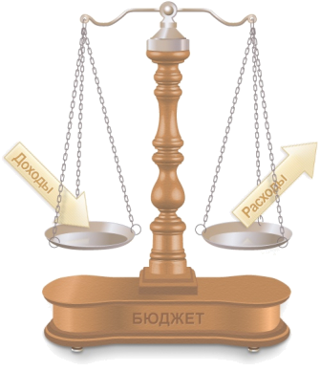
Основные понятия
Доходы бюджета - поступающие в бюджет денежные средства
Расходы бюджета -выплачиваемые из бюджета денежные средства
Дефицит бюджета - превышение расходов бюджета над его доходами
Профицит бюджета - превышение доходов бюджета над его расходами

Slide 6
Основные понятия
Бюджет муниципального образования СГО составляется на три года – очередной финансовый год и плановый период
Очередной финансовый год – год, на который составляется бюджет
Плановый период – два финансовых года, следующих за очередным финансовым годом
Составление бюджета основывается на:
Бюджетном послании Губернатора Свердловской области
Прогнозе социально-экономического развития СГО
Основных направлениях бюджетной, налоговой и долговой политики
Муниципальных программах

Slide 7
Основные понятия
Составление, рассмотрение и утверждение бюджета на 2021 год
и плановый период 2022 и 2023 годы:
Составление проекта бюджета:
Ответственные исполнители, порядок и сроки по составлению бюджета определены постановлением Администрации СГО от 22.07.2020 № 616.
Непосредственное составление проекта бюджета осуществляет Финансовое управление Администрации СГО
Рассмотрение проекта бюджета:
-Проект бюджета рассмотрен на заседаниях согласительных комиссий в соответствии с Постановлением Администрации СГО от 08.09.2020г № 763, с изменениями от 28.09.2020 ;
•Проект бюджета представлен на рассмотрение в Думу СГО 13.11.2020;
•В ноябре проект бюджета рассмотрен депутатами на заседании постоянной депутатской комиссии по бюджету и налогам и на заседании Думы СГО;
•Проект бюджета СГО на 2021 год и плановый период 2022 и 2023 годов рассмотрен 22 декабря на публичных слушаниях
Утверждение бюджета:
Бюджет СГО на 2021 год и плановый период 2022 и 2023 годов утвержден депутатами на заседании Думы СГО 23.12.2020 года

Slide 8
График подготовки бюджета
Сентябрь
Согласование с МФ СО
Октябрь
Согласование с главными распорядителями бюджетных средств
Октябрь
Балансировка бюджета
Подготовка проекта решения о бюджете
Ноябрь
Представление проекта решения о бюджете Главе Североуральского городского округа
Ноябрь
Направление проекта решения о бюджете в Думу Североуральского городского округа
Декабрь
Принятие решения о бюджете
С января следующего года
Исполнение местного бюджета

Slide 9
Публичные слушания
Публичные слушания – форма участия населения в осуществлении местного самоуправления. Публичные слушания организуются и проводятся с целью выявления мнения населения по проекту бюджета города на очередной финансовый год и плановый период.
Каждый житель вправе высказать свое мнение, представить материалы для обоснования своего мнения, представить письменные предложения и замечания для включения их в протокол публичных слушаний.
Результат публичных слушаний - заключение, в котором отражаются выраженные позиции жителей СГО и рекомендации, сформулированные по результатам публичных слушаний. Заключение о результатах публичных слушаний подлежит опубликованию.
Публичные слушания по проекту решения Думы Североуральского городского округа «О бюджете Североуральского городского округа на 2021 год и плановый период 2022 и 2023 годов» состоялись 22 декабря 2020 года в актовом зале администрации СГО по адресу: ул. Чайковского, 15

Slide 10
Показатели социально-экономического развития
Наименование | Единица измерения | 2020 год отчет | год план | год план
Среднегодовая численность населения | тыс.чел. | 39,8 | 39,4 | 39,2
Среднемесячная начисленная заработная плата на 1 работника | руб. | 41 282,0 | 43 758,9 | 46 383,4
Средний размер трудовой пенсии | руб. | 15 396,6 | 16 012,5 | 16 653,0
Уровень зарегистрированной безработицы | % | 4,93 | 3,4 | 2,0
Ввод в эксплуатацию жилых домов | тыс.кв.м. площади | 0,480 | 0,800 | 1,000

Slide 11
Прогноз социально-экономического развития
Основой экономического потенциала Североуральского городского округа является добыча полезных ископаемых
На 1 января 2021 года на территории Североуральского городского округа запланировано 316 юридических лиц

Slide 12
Показатели занятости населения по отраслям экономики

Slide 13
Основные характеристики бюджета, млн.руб.
на 2021 год
на 2022 год
на 2023год
Доходы
Расходы
Дефицит
1395,9
1453,3
1498,9
1477,0
1503,1
1527,2
81,1
49,8
28,3
Приоритетом бюджетной политики при формировании расходной части бюджета остается ее
социальная направленность – 83,2% расходов планируется направлять
на социально-культурную сферу.
Объем расходов в расчете на 1 жителя Североуральского городского округа составит 31,2 тыс.руб.

Slide 14
Доходы бюджета
Доходы бюджета –
поступающие в бюджет денежные средства
Налоговые доходы
Поступление от уплаты федеральных, региональных и местных налогов и сборов, предусмотренных Налоговым Кодексом Российской Федерации, законодательством Свердловской области и решениями Думы Североуральского городского округа
Неналоговые доходы
Платежи, которые включают в себя:
•доходы от использования и продажи имущества;
•платные услуги казенных учреждений;
•штрафы за нарушение законодательства;
•иные неналоговые доходы
Безвозмездные поступления
Поступления в местный бюджет из областного бюджета межбюджетных трансфертов в виде дотаций, субсидий, субвенций и иных межбюджетных трансфертов, а также поступления от физических и юридических лиц (кроме налоговых и неналоговых доходов)

Slide 15
Нормативы отчислений в бюджет Североуральского городского округа
Налоги и сборы, установленные законодательством | 2019 год | 2020 год | 2021 год | 2022 год | 2023год
I. Федеральные налоги
1. Налог на доходы физических лиц | 44 | 46 | 42 | 47 | 47
2. Акцизы на нефтепродукты (от 10%, направляемых из областного бюджета в местные бюджеты) | 0,10856 | 0,10712 | 0,13117 | 0,13117 | 0,13117
3. Акцизы на пиво | 50,0 | 50,0 | 50,0 | 50,0 | 50,0
4. Государственная пошлина (в зависимости от установленных полномочий) | 100 | 100 | 100 | 100 | 100
II. Налоги со специальными налоговыми режимами
1. Налог, взимаемый в связи с применением упрощенной системы налогообложения | 30 | 30 | 98 | 98 | 98
2. Единый налог на вмененный доход | 100 | 100 | 100 | 100 | 100
3 . Налог, взимаемый в связи с применением патентной системы налогообложения | 100 | 100 | 100 | 100 | 100
III. Региональные налоги | 0 | 0 | 0 | 0 | 0
)-
IV. Местные налоги
1. Налог на имущество физических лиц | 100 | 100 | 100 | 100 | 100
2. Земельный налог | 100 | 100 | 100 | 100 | 100

Slide 16
Динамика поступления доходов

Slide 17
Структура доходов бюджета
Доходы бюджета Североуральского городского округа | Сумма (в тыс.руб.) | Удельный вес (в процентах)
Налоговые доходы | 433973 | 31%
Неналоговые доходы | 69 080 | 5%
Безвозмездные поступлений | 892808 | 64%
Итого доходов | 1 395 861 | 100%
Безвозмездные поступления | 892 808 | 100%
Дотации | 264251 | 30%
Субсидии | 0 | 0%
Субвенции | 628 557 | 70%
Иные межбюджетные трансферты | 0 | 0%

Slide 18
Структура налоговых доходов бюджета
Налоговые доходы | 433 973 | 100%
Налог на доходы физических лиц | 342 679 | 79%
Акцизы по подакцизным товарам | 18 822 | 4%
Налоги на совокупный доход | 43 976 | 10%
Земельный налог | 13 323 | 3%
Налог на имущество физических лиц | 7 762 | 2%
Государственная пошлина | 7 411 | 2%

Slide 19
Структура неналоговых доходов бюджета
Неналоговые доходы | 69 080 | 100%
Доходы от использования имущества | 46 581 | 67%
Плата за негативное воздействие на окружающую среду | 13 962 | 20%
Доходы от оказания платных услуг и компенсации затрат | 1 154 | 2%
Доходы от продажи материальных и нематериальных активов | 6 931 | 10%
Штрафы, санкции, возмещение ущерба | 452 | 1%
Прочие неналоговые доходы | 0 | 0%

Slide 20
Нормативы зачислений налога на доходы физических лиц в бюджет Североуральского городского округа

Slide 21
Особенности исчисления местных налогов
Земельный налог введен на территории Североуральского городского округа Решением Североуральской муниципальной Думы от 28.10.2020 N 48
Вид разрешенного использования земельного участка | Ставка земельного налога (процентов от кадастровой стоимости) С 01.01.2021года
Земельные участки:
отнесенные к землям сельскохозяйственного назначения | 0,3
занятые жилищным фондом | 0,3
для индивидуального жилищного строительства, личного подсобного хозяйства, дачного хозяйства | 0,3
ограниченные в обороте, для обеспечения обороны, безопасности | 0,3
Прочие земельные участки | 1,5

Slide 22
Особенности исчисления местных налогов
Земельный налог введен на территории Североуральского городского округа Решением Североуральской муниципальной Думы от 28.10.2020 N 48
Налоговые льготы:
Освобождаются от налогообложения:
граждане, достигшие возраста 60 и 55 лет (соответственно мужчины и женщины), за земли, занятые индивидуальными жилыми домами, личными подсобными хозяйствами (приусадебными участками), садовыми участками в коллективных садах и под гаражами (гаражными боксами).
2) субъекты малого и среднего предпринимательства, в которых инвалиды составляют не менее 50 процентов от общего числа работников и их доля в фонде оплаты труда составляет не менее 25 процентов, в отношении земельных участков, используемых ими для осуществления уставной деятельности.
3) добровольные пожарные, сведения о которых содержатся в сводном реестре добровольных пожарных три и более года, в фиксированной денежной сумме в размере не более 500 рублей в отношении одного земельного участка.

Slide 23
Расходы бюджета
РАСХОДЫ БЮДЖЕТА -выплачиваемые из бюджета денежные средства
РАСХОДЫ БЮДЖЕТА распределены по:
11
разделам бюджетной классификации
5
главным распорядителям
15
муниципальным программам
Бюджет на планируемый период – это
программный бюджет.
Программный принцип формирования бюджета направлен на повышение эффективности расходования бюджетных средств.

Slide 24
Распределение расходов бюджета СГО на 2021 год по муниципальным программам и непрограммным направлениям, млн.руб.

Slide 25
Структура расходов бюджета
1 228,8 млн.руб. будет направлено на финансирование социальной сферы:
образование, культура, социальная политика, физкультура, спорт

Slide 26
Расходы бюджета
Наименование | 2019 год (факт) | 2020 год (план) | 2021 год (прогноз) | 2022год (прогноз) | 2023год (прогноз)
РАСХОДЫ БЮДЖЕТА - ВСЕГО, млн.руб. | 1628,0 | 1664,5 | 1477,0 | 1503,1 | 1527,2
Общегосударственные вопросы | 100,7 | 109,6 | 113,5 | 106,1 | 116,2
Национальная безопасность и правоохранительная деятельность | 8,6 | 9,3 | 9,5 | 10,2 | 10,4
Национальная экономика | 84,9 | 96,0 | 46,2 | 98,6 | 35,6
Жилищно-коммунальное хозяйство | 173,0 | 166,0 | 75,8 | 43,4 | 65,9
Охрана окружающей среды | 0,1 | 1,7 | 1,9 | 1,4 | 0,9
Образование | 938,8 | 942,9 | 897,5 | 884,5 | 910,8
Культура, кинематография | 103,6 | 97,2 | 98,8 | 102,8 | 103,3
Социальная политика | 167,3 | 173,8 | 165,6 | 166,0 | 170,8
Физическая культура и спорт | 49,4 | 66,0 | 66,7 | 68,0 | 68,6
Средства массовой информации | 1,5 | 1,9 | 1,4 | 1,5 | 1,5
Обслуживание государственного и муниципального долга | 0,1 | 0,1 | 0,1 | 0,1 | 0,1
Условно утвержденные расходы | 0,0 | 0,0 | 0,0 | 20,5 | 43,1

Slide 27
Расходы бюджета
Среднемесячная заработная плата работников муниципальных учреждений (в рублях)
 | 2017 год | 2018 год | 2019 год | 2020 год | 2021 год
Педагогические работники дошкольных образовательных учреждений | 28915 | 29512 | 33337 | 35817 | 35817
Педагогические работники общеобразовательных учреждений | 31784 | 32488 | 36200 | 38121 | 38121
Работники учреждений культуры и искусства | 30650 | 33874 | 36777 | 38003 | 38464
Работники учреждений физической культуры и спорта | 15513 | 17954 | 20234 | 21014 | 21645

Slide 28
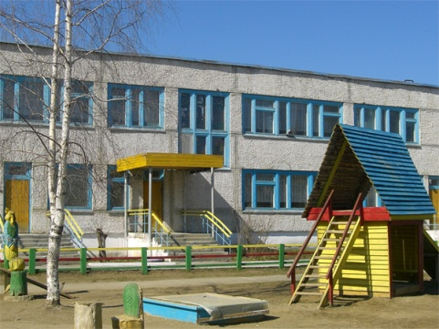
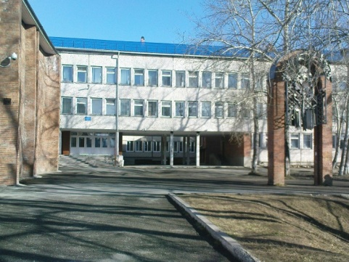
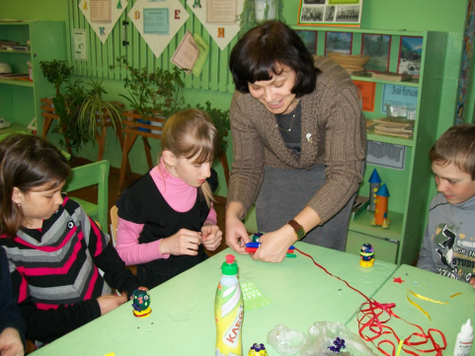
Расходы на образование
Оказание услуг в сфере образования осуществляют:
9 дошкольных учреждений
9 общеобразовательных учреждений
7 учреждений дополнительного образования
1 учреждение молодежной политики
4 прочих учреждения

Slide 29
Расходы на образование
Основные направления расходов в области образования
Обеспечение деятельности (оказание услуг) муниципальных учреждений образования
Совершенствование организации питания в образовательных учреждениях
Организация оздоровительной кампании детей
Трудовая занятость молодежи в возрасте от 14 до 18 лет
Проведение мероприятий с различными категориями молодежи
Капитальные ремонты, приведение в соответствие с требованиями норм пожарной безопасности и санитарного законодательства зданий и помещений, в которых размещаются муниципальные образовательные учреждения
Обеспечение муниципальных образовательных учреждений профессиональными педагогическими кадрами

Slide 30
Структура расходов на образование
Дошкольное образование
35,3%
316,7 млн.руб.
Общее образование
45,3%
407,4 млн.руб.
100%
Образование
897,5
млн.руб.
Дополнительное образование
9,3 %
83,1 млн.руб.
Молодежная политика и оздоровление детей 4,4 %
39,3 млн.руб.
Другие вопросы в области образования 5,7 %
51,0 млн.руб.
Объем расходов в расчете на 1 жителя СГО в 2021 году составит 22,8 тыс.руб.

Slide 31
Расходы на образование
Объем средств бюджета СГО на общеобразовательные учреждения в год (млн. руб.):
2019год (факт) | 2020год (оценка) | 2021год (прогноз) | 2022 год (прогноз) | 2023год (прогноз)
472,9 | 469,8 | 407,4 | 385,5 | 403,6
Доля детей, охваченных образовательными программами дополнительного образования детей, в общей численности детей и молодежи в возрасте 5 -18 лет (%)
2017 год | 2018 год | 2019 год | 2020год | 2021год
85 | 85 | 80 | 82 | 83

Slide 32
Расходы на образование
Объем средств бюджета СГО на дошкольное образование в год (млн.руб.)
2019 год (факт) | 2020 год (оценка) | 2021год (прогноз) | 2022 год (прогноз) | 2023 год (прогноз)
285,4 | 302,6 | 316,7 | 332,6 | 337,3
В Составе расходов бюджета на дошкольное образование предусмотрены следующие направления
Содержание дошкольных образовательных организаций
Осуществление мероприятий по обеспечению антитеррористической защищённости (безопасности) объектов (территорий)
Капитальный ремонт, приведение в соответствие с требованиями пожарной безопасности и санитарного законодательства зданий и помещений, в которых размещаются дошкольные образовательные организации
Осуществление мероприятий по укреплению и развитию материально-технической базы

Slide 33
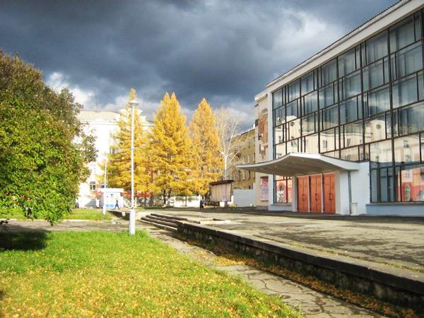
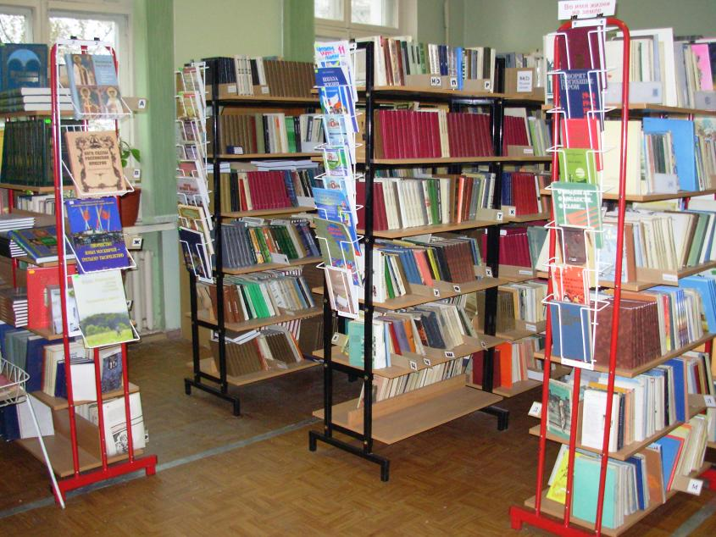
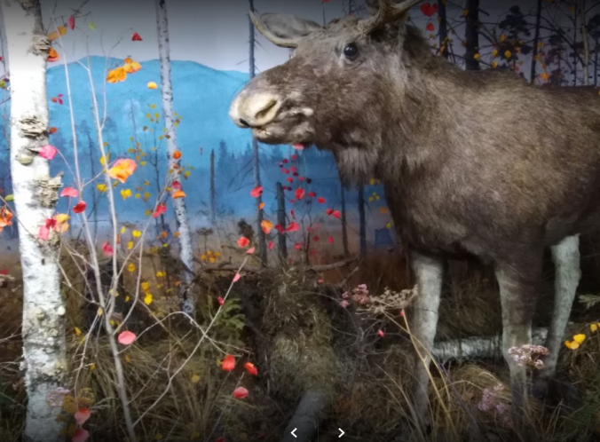
Расходы на культуру
Оказание услуг в сфере культуры осуществляют следующие учреждения:
Центр культуры и искусства и 8 структурных подразделений
ЦБС
Музей
Объем расходов на культуру в млн. руб.
Подраздел | 2019 год (факт) | 2020 год (оценка) | 2021 год (прогноз) | 2022 год (прогноз) | 2023 год (прогноз)
Культура | 88,2 | 79,8 | 80,6 | 84,8 | 85,4
Другие вопросы в области культуры, кинематографии | 15,4 | 17,4 | 18,2 | 18,0 | 18,00
Объем расходов на культуру в расчете на 1 жителя СГО на 2021 год составит 2,0 тыс. руб.

Slide 34
Расходы на культуру
Основные направления расходов в области культуры:
Содержание и обеспечение деятельности муниципальных учреждений
Проведение общегородских и общероссийских праздников, фестивалей, конкурсов, выставок. Участие творческих коллективов в региональных, всероссийских и международных конкурсах
Проведение ремонтных работ в зданиях и помещениях, в которых размещаются муниципальные учреждения культуры, приведение в соответствие с требованиями норм пожарной безопасности и санитарного законодательства и оснащение таких учреждений специальным оборудованием и инвентарем
Комплектование книжных фондов библиотек
Сохранение памятников истории и культуры

Slide 35
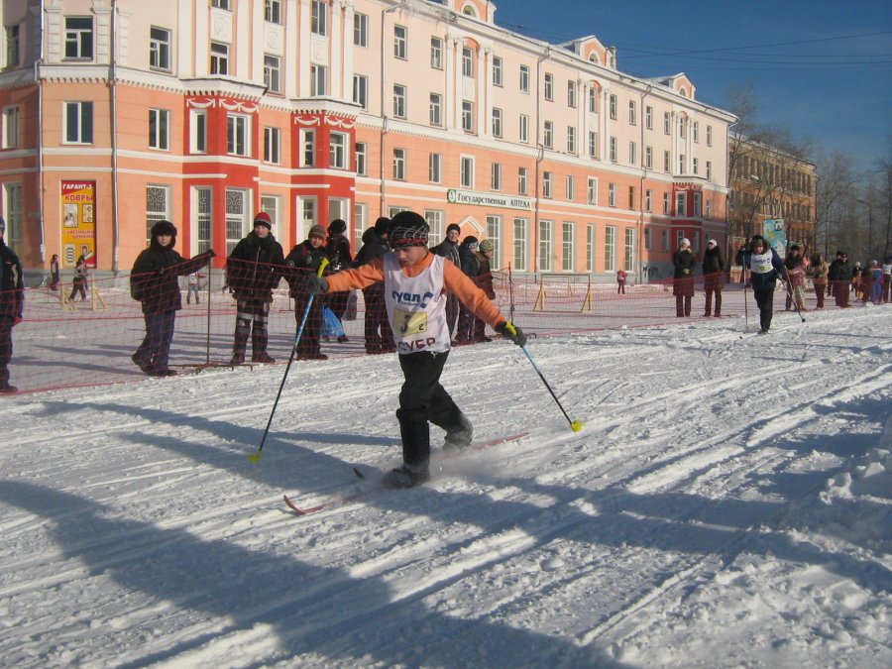
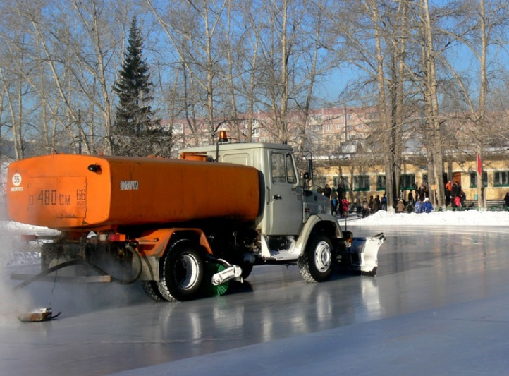
Расходы на физическую культуру и спорт
Основные направления расходов в области физической культуры и спорта:
Проведение физкультурно-
оздоровительных и спортивно-
массовых мероприятий
Поддержка спортивных команд
и клубов для участия в
спортивных соревнованиях
Предоставление спортивных
сооружений в пользование
гражданам СГО
Объем расходов на физическую культуру и спорт в 2021 году в млн. руб.
Подраздел | 2019 год (факт) | 2020 год (оценка) | 2021год (прогноз) | 2022 год (прогноз) | 2023 год (прогноз)
Физическая культура и спорт | 49,4 | 66,0 | 66,7 | 68,0 | 68,6
Объем расходов в расчете на 1 жителя СГО на 2021 год составит 1,7 тыс. руб.

Slide 36
Расходы на физическую культуру и спорт
На социальную политику в 2021 году направлено 165,6 млн. руб.
Подраздел | Факт 2019 год | Оценка 2020 год | Проект 2021 год | Проект 2022 год | Проект 2023 год
Социальное обеспечение населения | 161,4 | 160,1 | 154,6 | 159,1 | 163,5
Охрана семьи и детства | 0,0 | 6,1 | 4,5 | 0,0 | 0,0
Другие вопросы в области социальной политики | 5,9 | 7,6 | 6,5 | 6,9 | 7,2

Slide 37
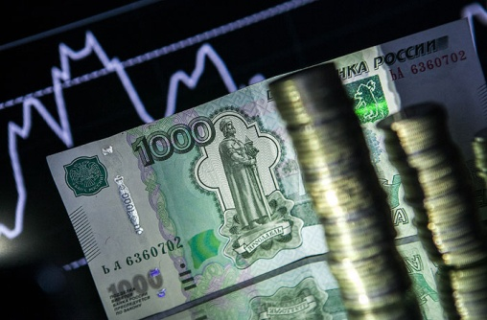
Расходы на национальную экономику
46,2млн. рублей на финансирование отраслей национальной экономики в 2021 году
Подраздел | 2019 год (факт, млн.руб.) | 2020 год (оценка, млн.руб.) | 2021 год (прогноз, млн.руб.) | 2022 год (прогноз, млн.руб.) | 2023 год (прогноз, млн.руб.)
Сельское хозяйство и рыболовство | 1,1 | 1,4 | 1,4 | 1,4 | 0,9
Лесное хозяйство | 0,0 | 0,0 | 0,3 | 0,2 | 0,2
Транспорт | 4,4 | 4,8 | 5,0 | 5,2 | 5,2
Дорожное хозяйство | 76,5 | 81,2 | 29,8 | 90,0 | 27,8
Связь и информатика | 0,8 | 0,4 | 0,3 | 0,5 | 0,5
Другие вопросы в области национальной экономики | 2,1 | 8,2 | 9,4 | 1,3 | 1,0

Slide 38
Расходы на национальную экономику
Организация транспортного обслуживания населения
10,8%
Расходы муниципального
дорожного фонда
64,5%
Расходы в области с/х ,
лесного хозяйства, развития малого
и среднего предпринимательства,
архитектуры и
градостроительства,
развитие туризма, связь и информатику
24,7%
Национальная экономика

Slide 39
Расходы на национальную экономику
Разработка и экспертиза ПСД, содержание, капитальный ремонт, ремонт автомобильных дорог и искусственных сооружений, расположенных на них
Расходы муниципального дорожного фонда
(29,8 млн.рублей)
Обеспечение мероприятий по безопасности дорожного движения

Slide 40
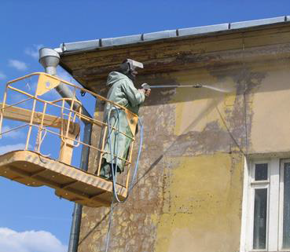
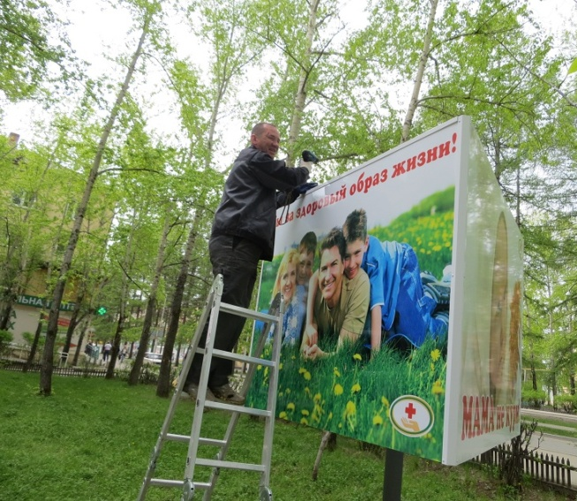
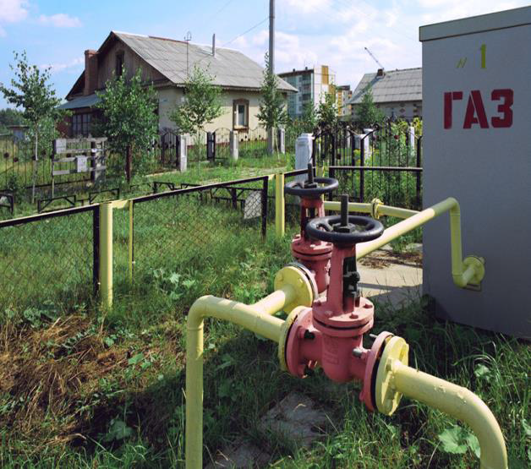
Расходы на жилищно-коммунальное хозяйство
Три основных направления в расходовании средств:
Финансирование
мероприятий в
области коммунального
хозяйства (9,8 млн.рублей)
Финансирование
мероприятий в
области жилищного
хозяйства ( 8,0млн.рублей)
Благоустройство
территории
(43,7 млн.рублей)

Slide 41
Расходы на жилищно-коммунальное хозяйство
75,8 млн. рублей на финансирование жилищно-коммунального хозяйства в 2021 году
Подраздел | 2019 год (факт, млн.руб.) | 2020 год (оценка, млн.руб.) | 2021год (прогноз, млн.руб.) | 2022 год (прогноз, млн.руб.) | 2023 год (прогноз, млн.руб.)
Жилищное хозяйство | 10,9 | 12,8 | 8,0 | 8,8 | 10,3
Коммунальное хозяйство | 75,3 | 42,9 | 9,8 | 0,8 | 0,8
Благоустройство | 71,8 | 91,1 | 43,7 | 38,7 | 39,5
Другие вопросы в области жилищно-коммунального хозяйства | 15,0 | 19,2 | 14,3 | 14,6 | 15,4

Slide 42
Расходы на жилищно-коммунальное хозяйство
Мероприятия в области жилищного хозяйства
Мероприятия в области коммунального хозяйства
Благоустройство территории
Капитальный ремонт многоквартирных домов;
Ремонт общего имущества и квартир муниципального жилищного фонда;
Взносы на капитальный ремонт общего имущества в многоквартирных домах;
Обследование жилищного фонда на предмет признания его аварийным, снос аварийного непригодного для проживания жилищного фонда
Строительство, реконструкция, модернизация объектов теплоснабжения, водоснабжения, водоотведения, разработка и экспертиза проектно-сметной документации;
Развитие газификации в СГО;
Оснащение жилых помещений приборами учета энергетических ресурсов;
Прочие мероприятия в области повышения энергетической эффективности коммунального хозяйства (разработка топливно-энерготехнического баланса, актуализация схем тепло-, водоснабжения и водоотведения и т.п.)
Организация, содержание и ремонт сетей уличного освещения, в т.ч. светодиодных консолей;
Модернизация системы уличного освещения, разработка и экспертиза ПСД;
Озеленение территории;
Содержание мест захоронения;
Благоустройство дворовых территорий СГО;
Прочие мероприятия в области благоустройства;
Благоустройство общественных территорий СГО;
Обустройство и содержание контейнерных площадок, приобретение контейнеров.

Slide 43
Расходы на жилищно-коммунальное хозяйство
РАСХОДЫ БЮДЖЕТА НА БЛАГОУСТРОЙСТВО ГОРОДА
млн. рублей
N п/п | Наименование | 2019 (факт) | 2020 год (оценка) | 2021 год (план)
1 | Уличное освещение (организация, содержание, ремонт сетей уличного освещения (в т.ч. светодиодных консолей), оплата за потребленную эл.энергию)) | 19,3 | 18,7 | 18,5
2 | Содержание памятников | 0,7 | 2,9 | 3,5
3 | Озеленение территории города (обрезка кустарников, устройство цветников, уход за газонами, выкашивание травы, подрезка крон деревьев) | 3,4 | 2,7 | 2,0
4 | Обустройство новогодних городков | 3,9 | 5,2 | 4,4
5 | Проведение комплекса профилактических работ по уходу за объектами благоустройства (освобождение урн от мусора, очистка общественных мест от снега, очистка фонтана, известковая окраска поребриков) | 1,7 | 0,0 | 0,0
6 | Благоустройство дворовых территорий СГО | 0,6 | 6,3 | 6,0
7 | Благоустройство мест общего пользования | 28,5 | 31,5 | 2,5
8 | Организация и содержание мест захоронения | 3,4 | 3,4 | 3,2
9 | Организация деятельности по сбору, транспортированию, обработке, утилизации, обезвреживанию и захоронению твердых коммунальных отходов | 2,3 | 0,0 | 0,0
10 | Приобретение и установка остановочных комплексов | 0,6 | 0,7 | 1,0
11 | Закупка и установка осветительного оборудования с заменой неэффективного на энергосберегающее, модернизация системы уличного освещения, разработка и экспертиза ПСД | 7,0 | 16,6 | 1,5
12 | Мероприятия, направленные на экологическую безопасность территории СГО | 0,2 | 0,0 | 0,0
14 | Обустройство и санитарное содержание контейнерных площадок, приобретение контейнеров | 0,0 | 2,7 | 0,8
15 | Прочие мероприятия по благоустройству СГО | 0,2 | 0,2 | 0,3
 | ВСЕГО: | 71,8 | 91,1 | 43,7

Slide 44
Межбюджетные отношения
Межбюджетные отношения –взаимоотношения между публично-правовыми образованиями по вопросам регулирования бюджетных правоотношений, организации и осуществления бюджетного процесса
Межбюджетные трансферты –средства, предоставляемые одним бюджетом бюджетной системы Российской Федерации другому бюджету

Slide 45
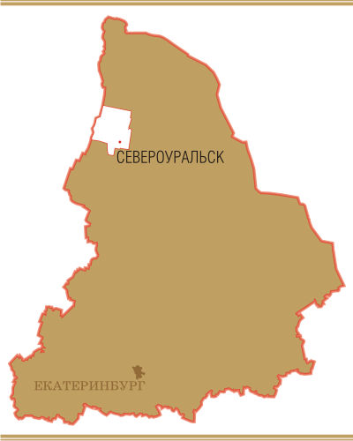
Межбюджетные трансферты
Из областного бюджета в бюджет города перечисляются межбюджетные трансферты в форме:
• Дотаций - без определения конкретной цели их использования
• Субсидий - в целях софинансирования расходных обязательств муниципального образования по вопросам местного значения
• Субвенций - на выполнение переданных государственных полномочий Российской Федерации и Свердловской области
• Иных межбюджетных трансфертов

Slide 46
Межбюджетные трансферты
 | 2020 год ожидаемое исполнение | 2021 год план | 2022 год план | 2023 год план
Дотации | 321,3 | 264,3 | 200,2 | 197,5
Субсидии | 128,9 | 34,6 | 0,0 | 0,0
Субвенции | 608,9 | 628,6 | 641,4 | 654,6
Иные межбюджетные трансферты | 47,2 | 22,1 | 23,3 | 22,5
В 2021 году в бюджет города планируется поступление субвенций по 12 видам переданных государственных полномочий.
Объем поступлений межбюджетных трансфертов будет уточняться в течении 2021 года после распределения Правительством Свердловской области межбюджетных трансфертов между муниципальными образованиями области.

Slide 47
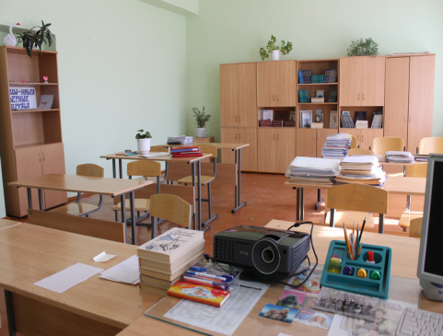
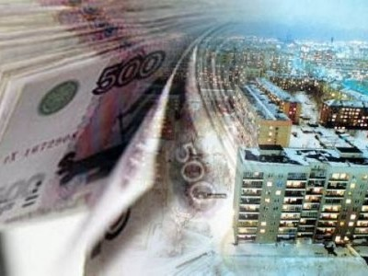
Межбюджетные трансферты
Реализация прав граждан в области образования –
477,9 млн. руб.
СУБВЕНЦИИ
на 2021 год
628,6
млн. руб.
Выплаты гражданам на оплату жилых помещений и коммунальных услуг – 147,1 млн. руб.
Иные переданные полномочия –
3,6 млн. руб.

Slide 48
Муниципальный долг
1. Муниципальный долг - совокупность долговых обязательств муниципального образования.
2. Муниципальный долг полностью и без условий обеспечивается всем муниципальным имуществом, составляющим муниципальную казну.
3. Долговые обязательства муниципального образования могут существовать в форме:
кредитных соглашений и договоров;
займов, осуществляемых путем выпуска муниципальных ценных бумаг;
договоров и соглашений о получении муниципальным образованием бюджетных кредитов от бюджетов других уровней бюджетной системы Российской Федерации;
договоров о предоставлении муниципальных гарантий.
Долговые обязательства муниципального образования не могут существовать в иных формах, за исключением предусмотренных настоящим пунктом.
4. В объем муниципального долга включаются:
основная номинальная сумма долга по муниципальным ценным бумагам;
объем основного долга по кредитам, полученным муниципальным образованием;
объем основного долга по бюджетным кредитам, полученным муниципальным образованием от бюджетов других уровней;
объем обязательств по муниципальным гарантиям, предоставленным муниципальным образованием.
5. Органы местного самоуправления используют все полномочия по формированию доходов местного бюджета для погашения своих долговых обязательств и обслуживания долга.
Управление муниципальным долгом Североуральского городского округа осуществляется Администрацией Североуральского городского округа в соответствии с Уставом Североуральского городского округа

Slide 49
Размер и структура муниципального долга, объем и структура расходов на его обслуживание

Slide 50
О Финансовом управлении
Разработчиком презентации «Бюджет для граждан» является Финансовое управление Администрации Североуральского городского округа
Основные задачи управления:
1. Составление проекта бюджета на очередной финансовый год и плановый период;
2. Организация исполнения бюджета;
3. Осуществление финансового контроля за исполнением бюджета
Контактная информация
Начальник управления | Толстова Татьяна Владимировна
Адрес | Свердловская обл., г.Североуральск, ул. Чайковского, 15
Телефон, факс | 2-64-36
Адрес электронной почты | mail@fin-severouralsk.ru
Режим работы | С 8:00 до 17:15 (пт. до 16:00) Перерыв на обед с 12:00 до 13:00 Выходные дни - Сб, Вс

Slide 51
Бюджет для граждан
СПАСИБО ЗА ВНИМАНИЕ !

